Slide 1


আজকের পাঠে সবাইকে ফুলেলও শুভেচ্ছা

Slide 2
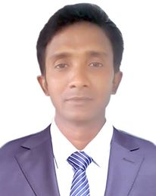

পরিচিতি
শ্রেণিঃ অষ্টম
বিষয়ঃ সাহিত্য কণিকা
অধ্যায়ঃ ৬ষ্ঠ
তারিখঃ ০৪/১১/২০২০ খ্রিঃ
সময়ঃ ৫০ মিনিট
মোঃ জমির উদ্দিন
সহকারি শিক্ষক (আইসিটি)
হামকুড়িয়া দাখিল মাদরাসা
মোবাইল নং- ০১৭১৮-৯৪৮৯২২
Email: jamirtarash@gmail.com

Slide 3
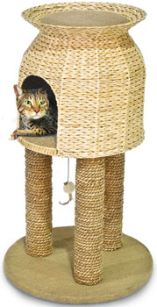
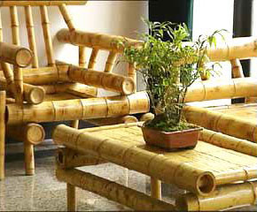
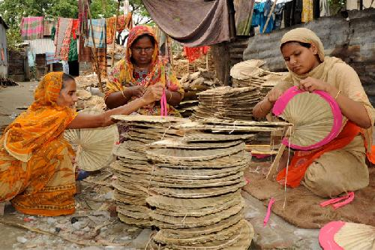
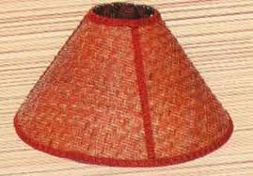
নিচের ছবিগুলো দেখে তোমরা কী বুঝতে পারছো ?
এটি আমাদের দেশের একেকটি শিল্প যা তৈরি করে বিক্রয় করে অর্থ উপার্জন করা যায় ।

Slide 4
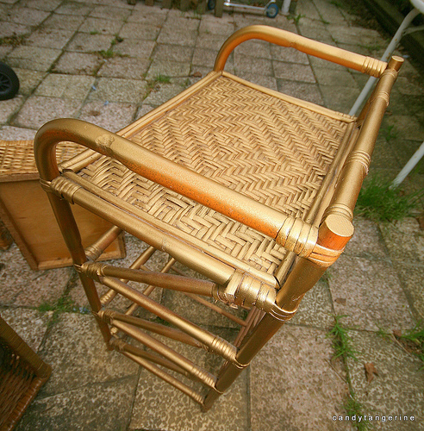
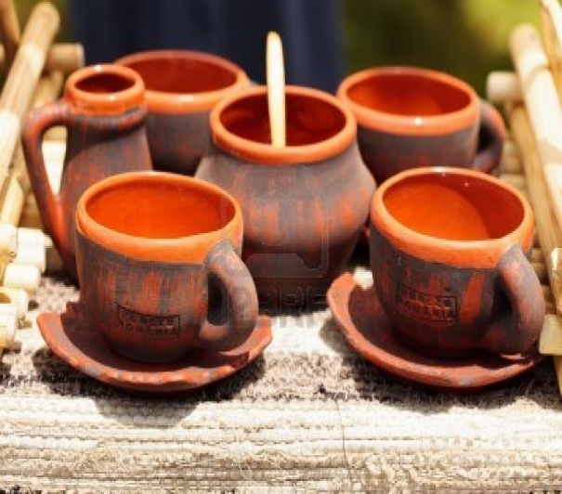
আমাদের লোকশিল্প

Slide 5
শিখনফল
এই পাঠ শেষে শিক্ষার্থীরা………
১। লেখকের সংক্ষিপ্ত পরিচিতি বলতে পারবে;
২। অপেক্ষাকৃত জটিল শব্দগুলোর উচ্চারণ করতে পারবে;
৩। নতুন শব্দগুলোর অর্থসহ বাক্য গঠন করতে পারবে;
৪। লোকশিল্পের বিভিন্ন উপাদান ব্যাখ্যা করতে পারবে ।

Slide 6
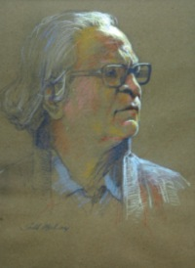
উন্মুক্ত প্রশ্ন-উত্তর
জন্মসাল- ?
জন্মস্থান- ?
পেশা-?
মৃত্যু সাল-?
রচনাবলি- ?

Slide 7
উন্মুক্ত প্রশ্নগুলোর-উত্তর
কামরুল হাসান
জন্মস্থানঃ কোলকাতা
জন্মসালঃ ১৯২১
পেশাঃ শিক্ষকতা
রচনাবলিঃ বাংলাদেশের শিল্প আন্দোলন ও আমার কথা
মৃত্যু সালঃ ১৯৮৮

Slide 8
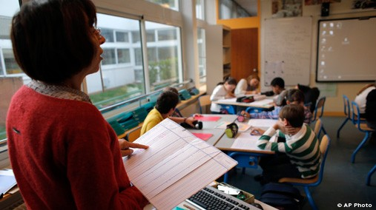
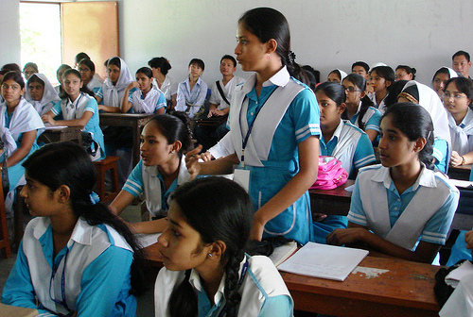
আদর্শ পাঠ
সরব পাঠ

Slide 9
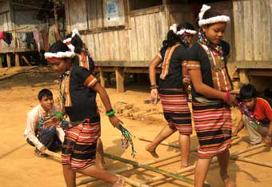


উপজাতি
মণিপুরী
নিবিড়
ঘনিষ্ঠ
নিবিড়
টেকসই
মজবুত
টেকসই

Slide 10
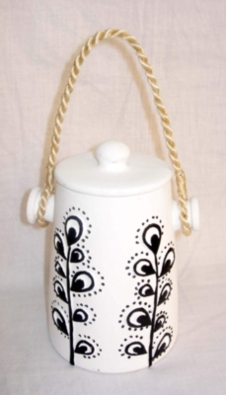
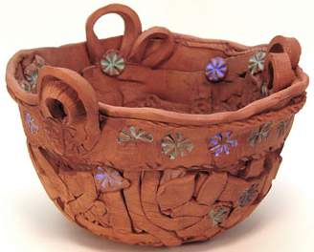
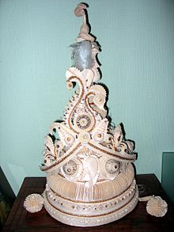
পণ্য
বিক্রি করা যায় এমন জিনিস
টোপর
হিন্দু সম্প্রদায়ের বরের মাথার মুকুট

Slide 11
একক কাজ
১। সংক্ষেপে লেখকের পরিচিতি খাতায় লিখ ।

Slide 12
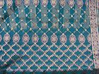
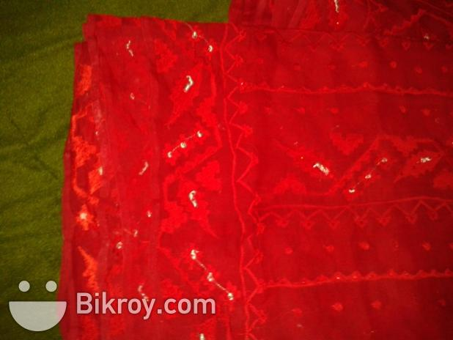
ঢাকাই মসলিন কাপড়
নিচের চিত্রগুলো লক্ষ্য করো ?
ঢাকাই তৈরি এক ধরনের দামী কাপড়
যা মসলিন কাপড় নামে পরিচিত

Slide 13
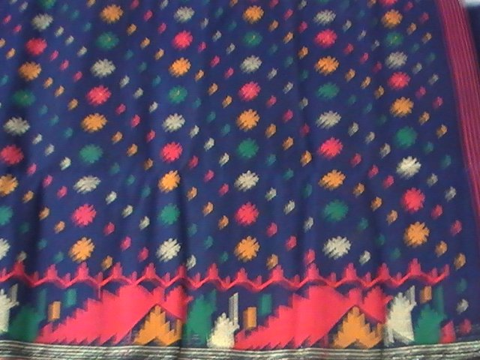
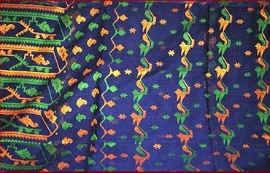
জামদানি শাড়ি
নিচের চিত্রগুলো লক্ষ্য করো ?
ঢাকাই তৈরি এক ধরনের দামী কাপড়
যা জামদানি শাড়ি নামে পরিচিত

Slide 14
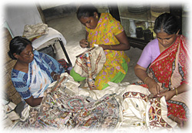
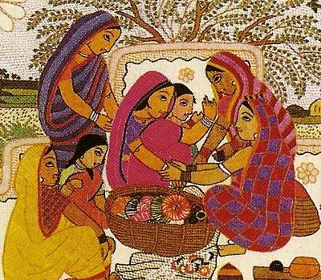
নকশি কাঁথা
নিচের চিত্রগুলো লক্ষ্য করো ?
গ্রামের মহিলারা একে অপরকে নকশি কাঁথা সেলাইয়ের সযোগিতা করতো
দলগতভাবে নকশি কাঁথা সেলাই করে ফুটিয়ে তোলা হতো তৎকালীন সামাজিক চিত্র

Slide 15
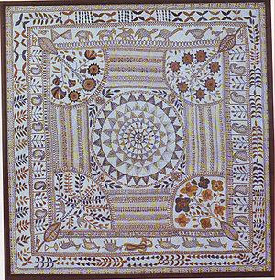
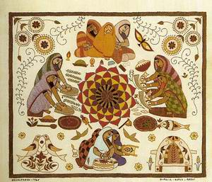
নকশি কাঁথা
নিচের চিত্রগুলো লক্ষ্য করো ?
গ্রামের মহিলারা নিজ নিজ ঘরে বসে নকশি কাঁথা সেলাই করে ধরে রাখতো তৎকালীন সংস্কৃতি
সূচের ফোঁড়ের মাধ্যমে ফুটিয়ে তোলা হতো তৎকালীন সামাজিক চিত্র

Slide 16
জোড়ায় কাজ
১। নতুন শব্দগুলোর অর্থসহ ৫টি বাক্য তৈরি করো।

Slide 17
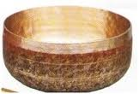
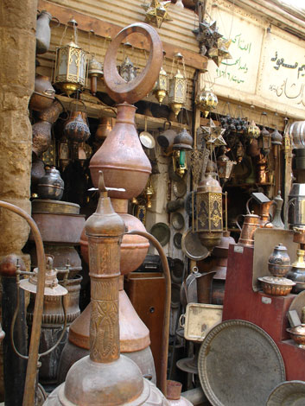
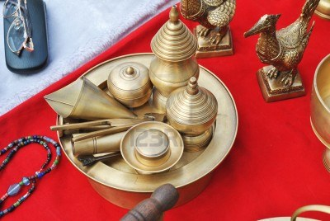
কাঁসা বা পিতলের তৈজসপত্র
নিচের চিত্রগুলো লক্ষ্য করো ?

Slide 18
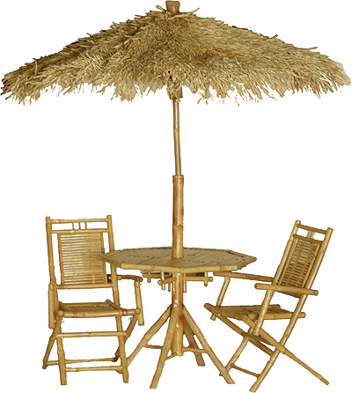
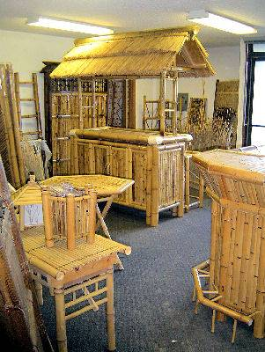
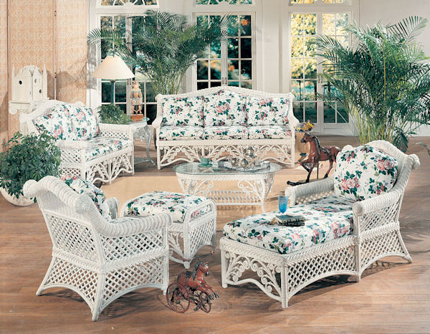

বাঁশ ও বেত দিয়ে তৈরি
নিচের জিনিসগুলো কী দিয়ে তৈরি ?

Slide 19
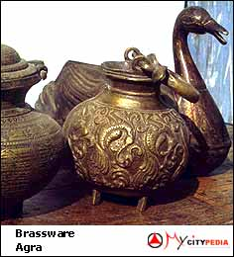
দলীয় কাজ
১। চিত্রের শিল্পগুলোর আলোকে
৫টি অর্থনৈতিক গুরুত্ব লিখ।

Slide 20

মূল্যায়ন
× আবার চেষ্টা কর
অপশন গুলোর উপর একে একে ক্লিক করে উত্তর জেনে নেই...
১। আমাদের লোকশিল্প গল্পের লেখকের নাম কী?
(ক) কাজী নজরুল ইসলাম
(খ) ফররুখ আহমদ
(গ) কামরুল হাসান
(ঘ) জসীম উদ্দিন
২। কামরুল হাসানের জন্মসাল কত?
(ক) ১৯২১
(খ) ১৯২৩
(গ) ১৮২১
(ঘ) ১৮২৩

Slide 21
মূল্যায়ন
× আবার চেষ্টা কর
অপশন গুলোর উপর একে একে ক্লিক করে উত্তর জেনে নেই...
৩। কামরুল হাসানের জন্মস্থান কোথায় ?
(ক) উড়িষ্যা
(খ) বিহার
(গ) কোলকাতা
(ঘ) আসাম
৪। কামরুল হাসান কত সালে ইন্তেকাল করেন ?
(ক) ১৯৮৮ সালে
(খ) ১৯৮৫ সালে
(গ) ১৯৮ সালে
(ঘ) ১৯৮৫ সালে

Slide 22

বাড়ীর কাজ
তোমার মতে উল্লেখিত লোকশিল্প গুলো বাঁচিয়ে রাখার প্রয়োজনীয়তা সম্পর্কে ১০টি বাক্যে লিখে আনবে।

Slide 23
ধন্যবাদ সবাইকে

